Slide 1
TRÒ CHƠI Ô CHỮ
1
2
3
4
5
6
LUẬT CHƠI
- Trò chơi ô chữ gồm 6 ô chữ được đánh số từ 1 đến 6 sẽ tương ứng với 6 câu hỏi.
- Các em dựa vào Atlat ĐLVN và kiến thức đã học để trả lời, mỗi câu hỏi có 1 lượt trả lời.
- Em nào trả lời đúng sẽ nhận được 1 phần quà nhỏ và ô chữ sẽ hiện ra chữ cái tương ứng, trả lời sai ô chữ sẽ bị khóa lại.
- Trong quá trình trả lời, em nào trả lời đúng tên từ khóa thì sẽ nhận được phần quà lớn hơn.

Slide 2
TRÒ CHƠI Ô CHỮ
1
2
3
4
5
6
I
Ê
Ể
U
Đ
Ô
B
Ồ
Câu 1. Nhiệt độ trung bình năm ở hầu hết mọi nơi trên cả nước đều trên bao nhiêu ⁰C?
A. 20⁰C B. 30⁰C C. 40⁰C D. 50⁰C
Câu 2. Nước ta có lượng mưa trung bình năm là bao nhiêu mm/năm?
A. 1000-2000mm B. 1500-2000mm C. 2000-2500mm D. 2500-3000mm
Câu 3. Độ ẩm không khí của nước ta là trên bao nhiêu %?
A. 60% B. 70% C. 80% D. 90%
Câu 4. Gió mùa mùa đông của nước ta thổi theo hướng nào?
A. tây nam B. tây bắc C. đông nam D. đông bắc
Câu 5. Gió mùa mùa hạ ở nước ta hoạt động từ tháng mấy đến tháng mấy?
A. tháng 5 – 10 B. tháng 6 – 10 C. tháng 7 – 10 D. tháng 8 – 10
Câu 6. Khí hậu nước ta phân hóa đa dạng là do sự ảnh hưởng của?
A. vị trí địa lí B. hình dạng lãnh thổ C. địa hình D. Cả A, B, C

Slide 3


BÀI 7. THỰC HÀNH: VẼ VÀ PHÂN TÍCH
BIỂU ĐỒ KHÍ HẬU
NỘI DUNG BÀI HỌC
1
VẼ BIỂU ĐỒ KHÍ HẬU
2
NHẬN XÉT BIỂU ĐỒ KHÍ HẬU

Slide 4



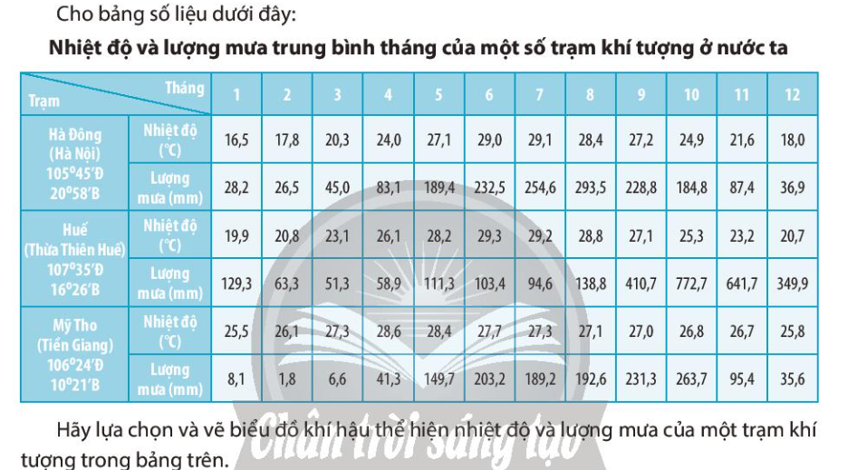


BÀI 7
1
VẼ BIỂU ĐỒ KHÍ HẬU

Slide 5
BÀI 7
1
VẼ BIỂU ĐỒ KHÍ HẬU
CÁC BƯỚC VẼ BIỂU ĐỒ KHÍ HẬU
Bước 1: Xác định các giá trị cao nhất trong bảng số liệu để tiến hành xây dựng hệ trục tọa độ.
Ví dụ: Trạm Hà Đông(Hà Nội) có nhiệt độ tháng cao nhất là 29,1°C, lượng mưa tháng cao nhất là 293, 5 mm.
Bước 2: xây dựng hệ trục tọa độ, bao gồm 1 trục hoành và 2 trục tung
- Trục hoành thể hiện các tháng trong năm (12 tháng)
- Trục tung: (2 trục)
+ Một trục nhiệt độ: Ta sẽ lấy giá trị cao nhất trên trục thể hiện nhiệt độ ⁰là khoảng 30°C để cân xứng với trục lượng mưa, chia thành 6 đoạn mỗi đoạn bằng 5⁰C.
+ Một trục lượng mưa: Ta sẽ lấy giá trị cao nhất trên trục thể hiện lượng mưa là khoảng 300mm, chia thành 6 đoạn mỗi đoạn bằng 50mm.
Bước 3: Vẽ biểu đồ lượng mưa
- Vẽ lần lượt tuần tự các cột lượng mưa từ tháng 1 cho đến tháng 12.
- Tháng 1 và tháng 12 sẽ vẽ liền với trục.
- Ví dụ: Tháng 1 lượng mưa là 22,9mm, tháng 2 là 11,1mm.
Bước 4: Vẽ đường biểu diễn nhiệt độ
- Xác định các điểm nhiệt độ giữa các tháng.
- Nối các điểm lại thành một đường liên tục.
Bước 5: Hoàn thiện biểu đồ
Bổ sung bảng chú giải, tên biểu đồ

Slide 6

BÀI 7
1
VẼ BIỂU ĐỒ KHÍ HẬU
Nhiệt độ(0C)
Lượng mưa(mm)
29,0
29,1
28,4
30
27,1
27,2
300
293,5
25
24, 0
254,6
24,9
250
232,5
228,2
21,6
20, 3
200
20
17,8
189,4
184,8
18,0
16,5
15
150
10
83,1
87,4
100
5
45,0
936,4
50
28,2
26,5
0
7
0
1
2
3
4
5
6
8
9
10
11
12
Tháng
Nhiệt độ
Lượng mưa
Biểu đồ thể hiện nhiệt độ và lượng mưa ở Hà Đông( Hà Nội)

Slide 7

BÀI 7
2
NHẬN XÉT BIỂU ĐỒ KHÍ HẬU
HOẠT ĐỘNG NHÓM
Thời gian: 5 phút
NHIỆM VỤ
NHÓM 1, 2: Quan sát biểu đồ và bảng số liệu, hãy:
-Nhiệt độ tháng cao nhất và nhiệt độ tháng thấp nhất:
Cho biết nhiệt độ trung bình năm của Hà Đông(Hà Nội) là bao nhiêu?
- Biên độ nhiệt năm của Hà Đông(Hà Nội) là bao nhiêu?
* NHÓM 3,4: Quan sát biểu đồ và bảng số liệu, hãy:
-Lượng mưa tháng cao nhất và lượng mưa tháng thấp nhất
-Những tháng có mưa trên 100mm
-Những tháng có mưa dưới 100mm
Tổng lượng mưa trung bình năm của Hà Đông(Hà Nội) :
- Cho biết thời gian mùa mưa (mùa mưa là thời gian có 3 tháng liên tục trở lên có lượng mưa trên 100mm).

Slide 8
BÀI 7
2
NHẬN XÉT BIỂU ĐỒ KHÍ HẬU
MỘT SỐ PHÉP TÍNH TOÁN
- Biên độ nhiệt năm = nhiệt độ tháng cao nhất – nhiệt độ tháng thấp nhất.
- Nhiệt độ trung bình năm = tổng nhiệt độ 12 tháng / 12.
- Tổng lượng mưa trung bình năm = tổng lượng mưa 12 tháng.

Slide 9
BÀI 7
2
NHẬN XÉT BIỂU ĐỒ KHÍ HẬU
HOẠT ĐỘNG NHÓM
Thời gian: 5 phút
NHIỆM VỤ
NHÓM 1, 2: Quan sát biểu đồ và bảng số liệu, hãy:
-Nhiệt độ tháng cao nhất và nhiệt độ tháng thấp nhất:
Cho biết nhiệt độ trung bình năm của Hà Đông(Hà Nội) là bao nhiêu?
- Biên độ nhiệt năm của Hà Đông(Hà Nội) là bao nhiêu?
* NHÓM 3,4: Quan sát biểu đồ và bảng số liệu, hãy:
-Lượng mưa tháng cao nhất và lượng mưa tháng thấp nhất
-Những tháng có mưa trên 100mm
-Những tháng có mưa dưới 100mm
Tổng lượng mưa trung bình năm của Hà Đông(Hà Nội) :
- Cho biết thời gian mùa mưa (mùa mưa là thời gian có 3 tháng liên tục trở lên có lượng mưa trên 100mm).
29,1⁰C
16,5⁰C
23,7⁰C
12,6⁰C
293,5 mm
26,5 mm
Tháng 5-10
Tháng 11- 4 năm sau
1690,7 mm
Tháng 5-10

Slide 10
BÀI 7
2
PHÂN TÍCH BIỂU ĐỒ KHÍ HẬU
Biên độ nhiệt năm là 12,6⁰C.
Nhiệt độ trung bình năm là 23,7⁰C.
1

Slide 11
BÀI 7
2
PHÂN TÍCH BIỂU ĐỒ KHÍ HẬU
Thời gian mùa mưa: Tháng 5, 6, 7, 8, 9, 10
Lượng mưa trung bình năm là 1690,7mm
5

Slide 12


BÀI 7
2
NHẬN XÉT BIỂU ĐỒ KHÍ HẬU
* Về nhiệt độ:
- Biên độ nhiệt năm là 12,6⁰C.
- Nhiệt độ trung bình năm là 23,7⁰C.
* Về lượng mưa:
- Thời gian mùa mưa: Tháng 5, 6, 7, 8, 9, 10, 11
- Lượng mưa trung bình năm là 1690,7mm.

